Slide 1


KLASIFIKASI MUSIK BERDASARKAN GENRE PADA LAYANAN STREAMING MUSIK SPOTIFY MENGGUNAKAN ALGORITMA GENETIC MODIFIED K-NEAREST NEIGHBOR
I MADE TANGKAS WAHYU KENCANA YUDA
1608561031

Slide 2

BAB 1

Slide 3
Klasifikasi Genre Lagu
Spotify
Penelitian Sebelumnya
Lagu & Musik
LATAR BELAKANG
Irfan dkk. (2019)
Aplikasi Regresi Binomial Negatif Pada Pemodelan Data Kecelakaan Lalu Lintas di Provinsi Sumatera Barat
ZIP
Ledy Greis Manurung (2017)
Analisis Regresi Zero Inflated Poisson Untuk Mengatasi Overdispersion pada Data Kecelakaan Lalu Lintas di Kota Medan

Slide 4
RUMUSAN MASALAH
BATASAN MASALAH
Bagaimana pengaruh optimasi nilai K pada algoritma MKNN menggunakan algoritma genetika terhadap klasifikasi musik?
Bagaimana akurasi yang dihasilkan oleh optimasi K pada MKNN menggunakan algoritma genetika pada klasifikasi musik?
Bagaimana perbandingan akurasi yang dihasilkan oleh algoritma MKNN dengan GMKNN pada klasifikasi musik?
Metode yanData yang digunakan adalah lagu dengan 14 genre musik yang ada di Layanan Streaming Musik Spotify yaitu Blues, Classical, Country, Gospel, Hip-hop, Jazz, Metal, Pop, Reggae, Rock, EDM, Funk, R&B, dan Soul.
Variabel fitur pada atribut lagu yang digunakan adalah 12 fitur antara lain danceability, valence, energy, tempo, loudness, speechiness, instrumentalness, liveness, acousticness, key, mode, dan Duration.
Metode analisis yang digunakan adalah Metode algoritma Genetic Modified k-Nearest Neighbor.

Slide 5
Untuk Mengetahui pengaruh optimasi nilai K pada algoritma MKNN menggunakan algoritma genetika terhadap klasifikasi musik.
Untuk Mengetahui akurasi yang dihasilkan oleh optimasi K pada MKNN menggunakan algoritma genetika pada klasifikasi musik.
Untuk Mengetahui perbandingan akurasi yang dihasilkan oleh algoritma MKNN dengan GMKNN pada klasifikasi musik.
TUJUAN PENELITIAN
1. Bagi Masyarakat
Penelitian ini dapat membantu untuk mendapatkan informasi tentang gambaran umum optimasi nilai K pada algoritma MKNN menggunakan algoritma genetika terhadap klasifikasi musik Blues, Classical, Country, Gospel, Hip-hop, Jazz, Metal, Pop, Reggae, Rock, EDM, Funk, R&B dan Soul berdasarkan fitur audio atribut lagu yang digunakan.
2. Bagi Penulis
Penelitian ini diharapkan dapat menambah pengetahuan bagi penulis mengenai bagaimana keseluruhan proses optimasi K pada MKNN menggunakan algoritma genetika pada klasifikasi musik diajukan.
3. Bagi Keilmuan
Penelitian ini dapat menjadi referensi perbandingan algoritma MKNN dengan GMKNN pada penelitian lain yang memiliki karakteristik yang sama.
MANFAAT PENELITIAN

Slide 6
BAB 2

Slide 7
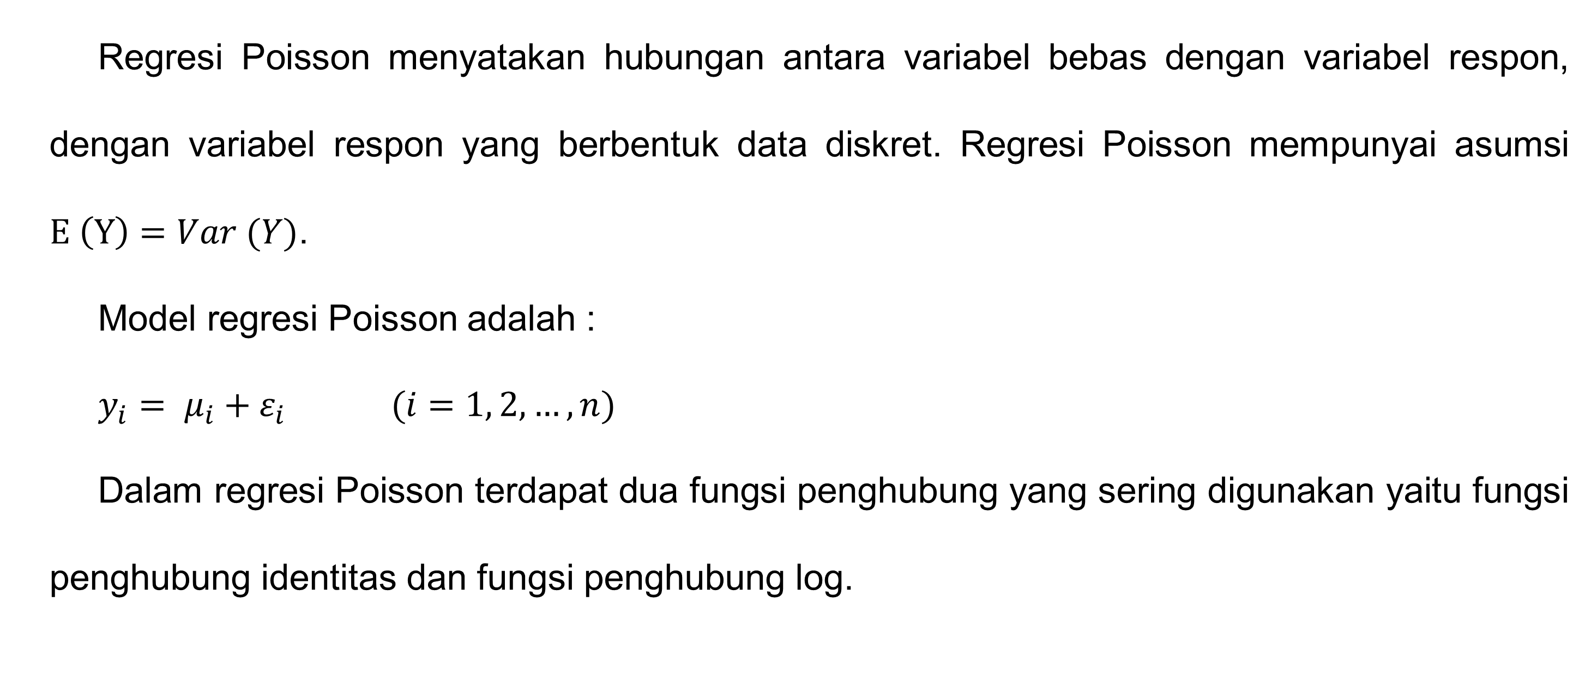
1. Regresi Poisson
Regresi Poisson menyatakan hubungan antara variabel bebas dengan variabel respon, dengan variabel respon yang berbentuk data diskret. Regresi Poisson mempunyai asumsi $E \left(Y\right)=Var (Y)$.
Model regresi Poisson adalah :
$y_{i}= μ_{i}+ε_{i} (i=1, 2, …, n)$
Dalam regresi Poisson terdapat dua fungsi penghubung yang sering digunakan yaitu fungsi penghubung identitas dan fungsi penghubung log.

Slide 8
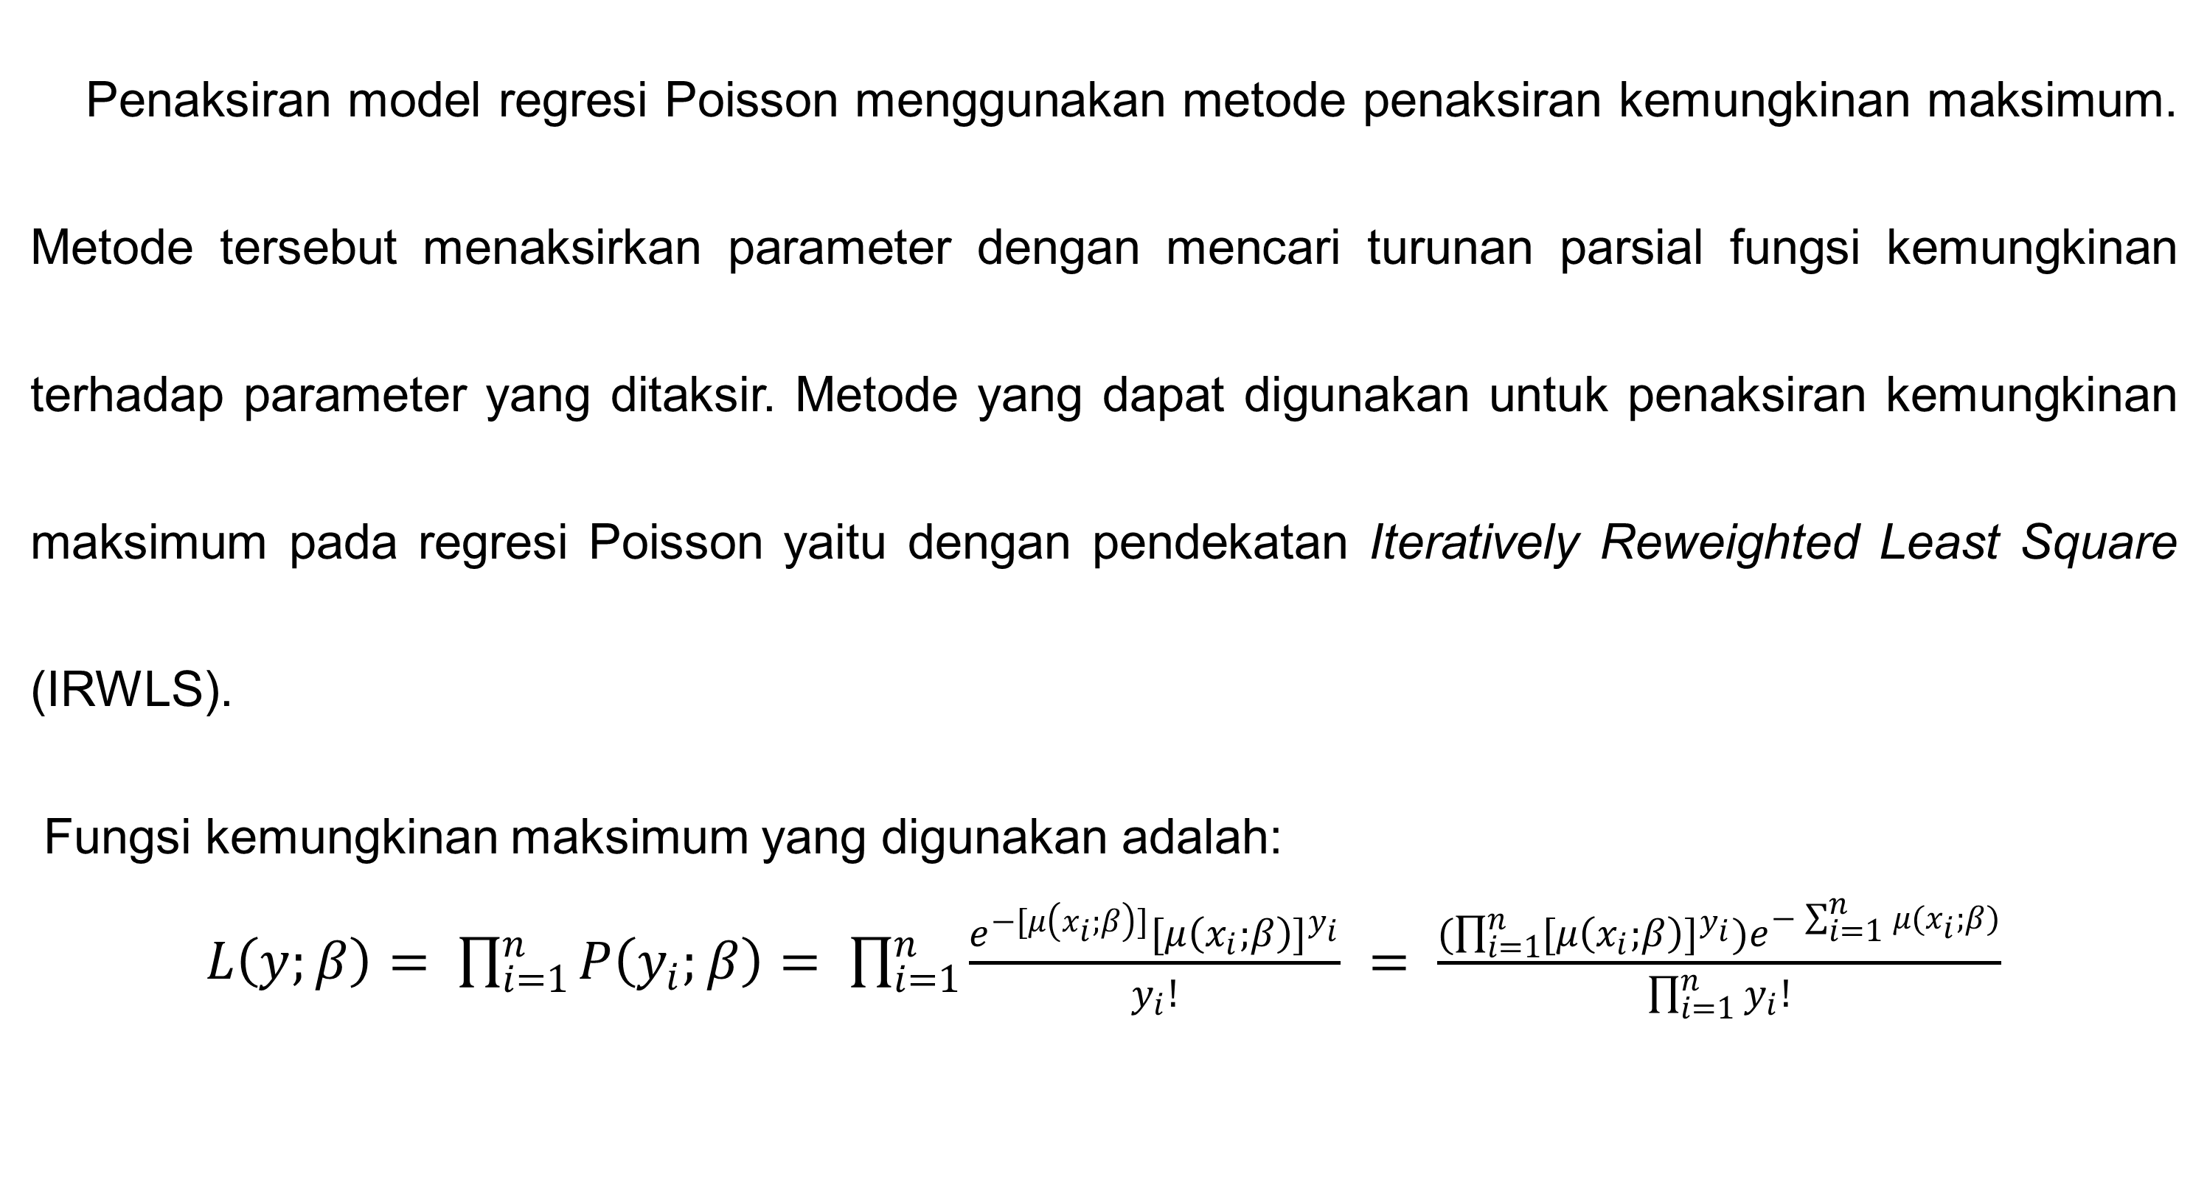
2. Penaksiran Parameter Model Regresi Poisson
Penaksiran model regresi Poisson menggunakan metode penaksiran kemungkinan maksimum. Metode tersebut menaksirkan parameter dengan mencari turunan parsial fungsi kemungkinan terhadap parameter yang ditaksir. Metode yang dapat digunakan untuk penaksiran kemungkinan maksimum pada regresi Poisson yaitu dengan pendekatan Iteratively Reweighted Least Square (IRWLS).
Fungsi kemungkinan maksimum yang digunakan adalah:
$L\left(y;β\right)= \prod_{i=1}^{n}{P\left(y_{i};β\right)= \prod_{i=1}^{n}{\frac{e^{−[μ\left(x_{i};β\right)]}{[μ\left(x_{i};β\right)]}^{y_{i}}}{y_{i}!} }}= \frac{(\prod_{i=1}^{n}{{[μ\left(x_{i};β\right)]}^{y_{i}})e^{−\sum_{i=1}^{n}{μ(x_{i};β)}}}}{\prod_{i=1}^{n}{y_{i}!}}$

Slide 9
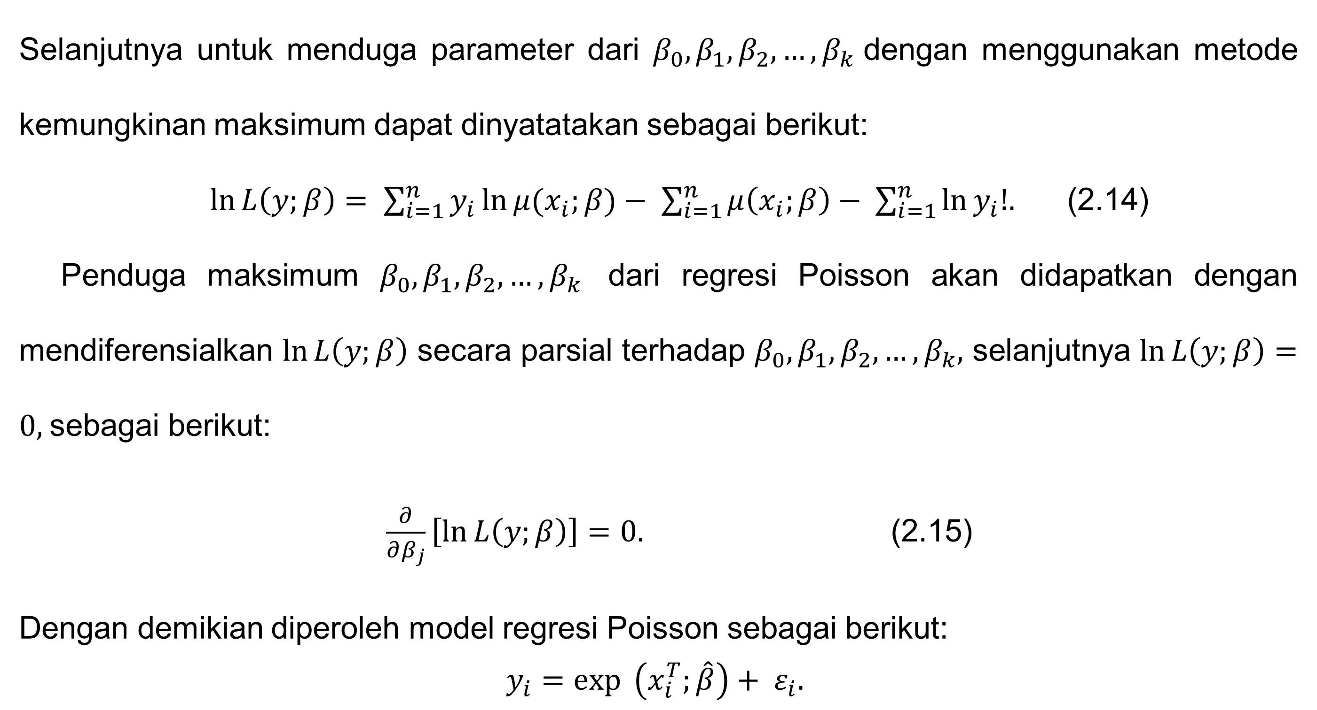
Penaksiran Parameter Model Regresi Poisson
Selanjutnya untuk menduga parameter dari $β_{0}, β_{1}, β_{2}, …, β_{k}$ dengan menggunakan metode kemungkinan maksimum dapat dinyatatakan sebagai berikut:
$\ln{L\left(y;β\right)}= \sum_{i=1}^{n}{y_{i}\ln{μ(x_{i};β)}− \sum_{i=1}^{n}{μ\left(x_{i};β\right)− \sum_{i=1}^{n}{\ln{y_{i}!.}}}}$ (2.14)
Penduga maksimum $β_{0}, β_{1}, β_{2}, …, β_{k}$ dari regresi Poisson akan didapatkan dengan mendiferensialkan $\ln{L\left(y;β\right)}$ secara parsial terhadap $β_{0}, β_{1}, β_{2}, …, β_{k},$ selanjutnya $\ln{L\left(y;β\right)}=0,$sebagai berikut:
$\frac{∂}{∂β_{j}}\left[\ln{L\left(y;β\right)}\right]=0.$ (2.15)
Dengan demikian diperoleh model regresi Poisson sebagai berikut:
$$y_{i}=\exp{ \left(x_{i}^{T};\hat{β}\right)}+ ε_{i}.$$

Slide 10
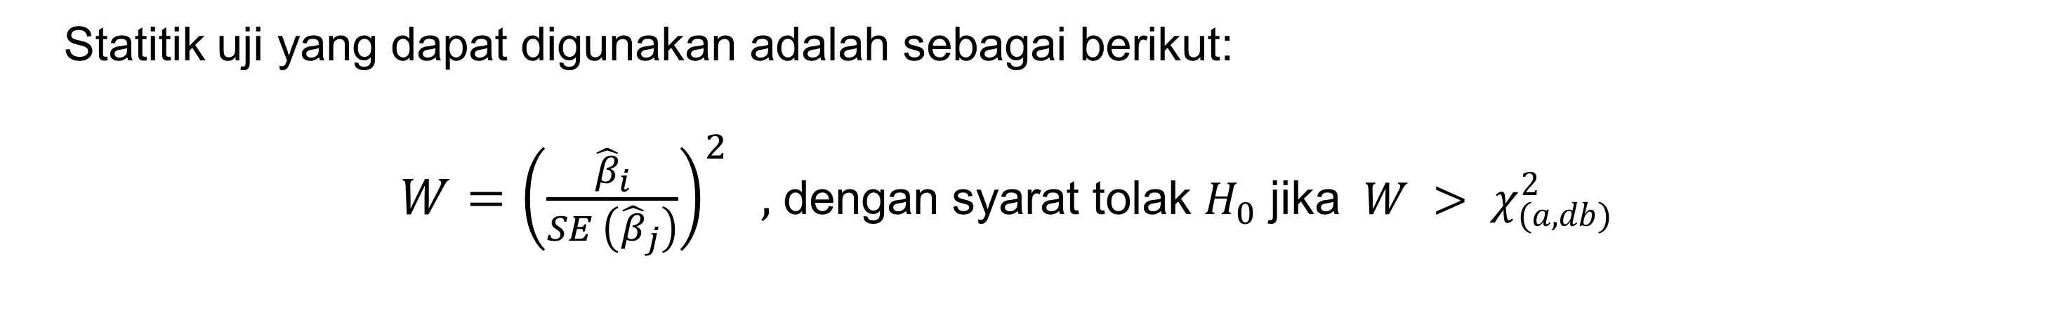
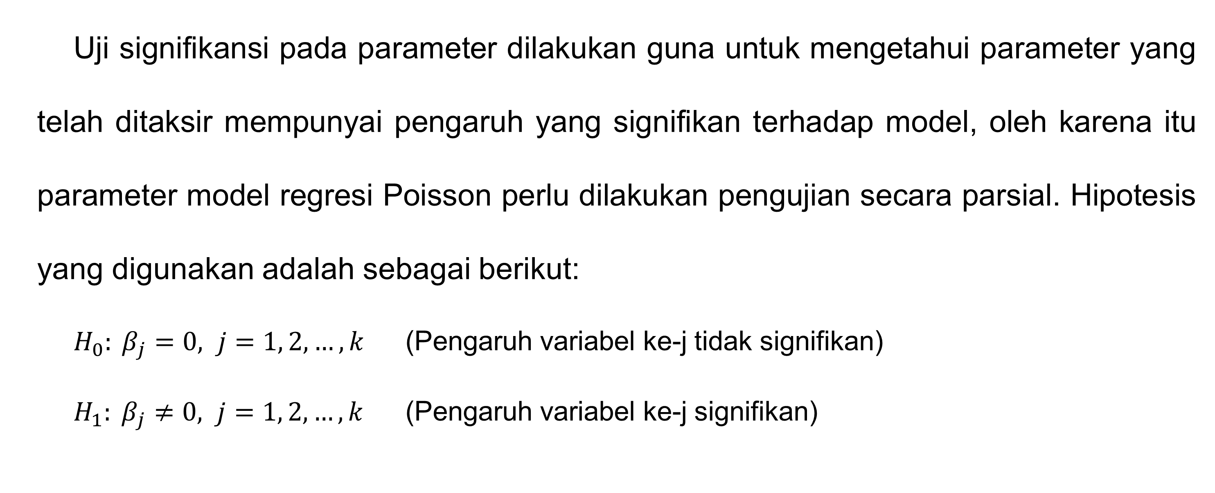
3. Uji Signifikansi Regresi Poisson
Uji signifikansi pada parameter dilakukan guna untuk mengetahui parameter yang telah ditaksir mempunyai pengaruh yang signifikan terhadap model, oleh karena itu parameter model regresi Poisson perlu dilakukan pengujian secara parsial. Hipotesis yang digunakan adalah sebagai berikut:
$H_{0}: β_{j}=0, j=1, 2, …, k$ (Pengaruh variabel ke-j tidak signifikan)
$H_{1}: β_{j}≠0, j=1, 2, …, k$ (Pengaruh variabel ke-j signifikan)
Statitik uji yang dapat digunakan adalah sebagai berikut:
$W={\left(\frac{{\hat{β}}_{i}}{SE \left({\hat{β}}_{j}\right)}\right)}^{2} ,$dengan syarat tolak $H_{0}$ jika $W > χ_{(a,db)}^{2}$

Slide 11
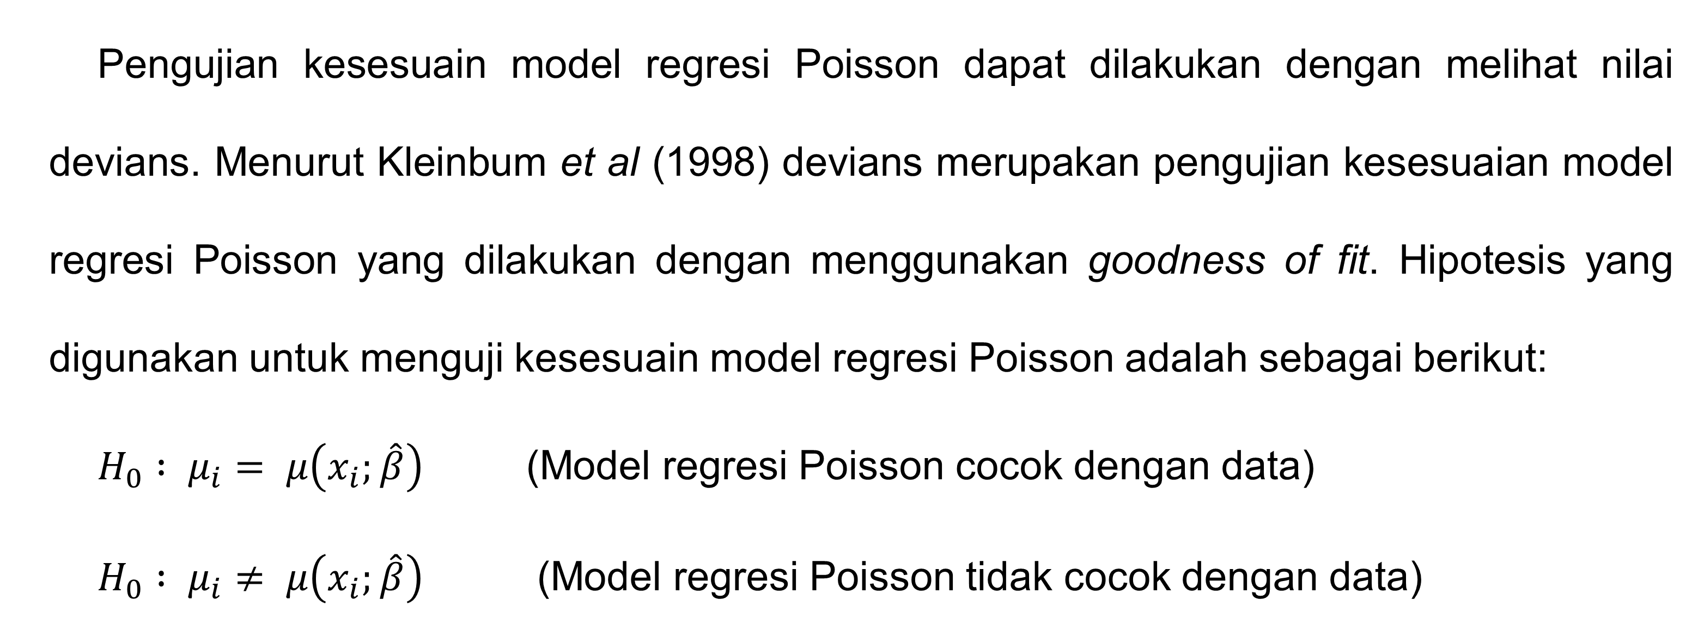
4. Pengujian Kesesuain Model Regresi Poisson
Pengujian kesesuain model regresi Poisson dapat dilakukan dengan melihat nilai devians. Menurut Kleinbum et al (1998) devians merupakan pengujian kesesuaian model regresi Poisson yang dilakukan dengan menggunakan goodness of fit. Hipotesis yang digunakan untuk menguji kesesuain model regresi Poisson adalah sebagai berikut:
$H_{0} : μ_{i}= μ\left(x_{i};\hat{β}\right)$ (Model regresi Poisson cocok dengan data)
$H_{0} : μ_{i}≠ μ\left(x_{i};\hat{β}\right)$ (Model regresi Poisson tidak cocok dengan data)

Slide 12

Pengujian Kesesuain Model Regresi Poisson
Statitik uji yang digunakan yaitu:
$$G =2\sum_{i=1}^{n}{[y_{i}\ln\left(\frac{y_{i}}{{\hat{y}}_{i}}\right)−(y_{i}−{\hat{y}}_{i})]}$$
Syarat uji untuk kesesuaian model regresi Poisson adalah menolak $H_{0}$ pada taraf signifikansi $α$, jika $G > χ_{(n−k−1)}^{2}$.
:

Slide 13
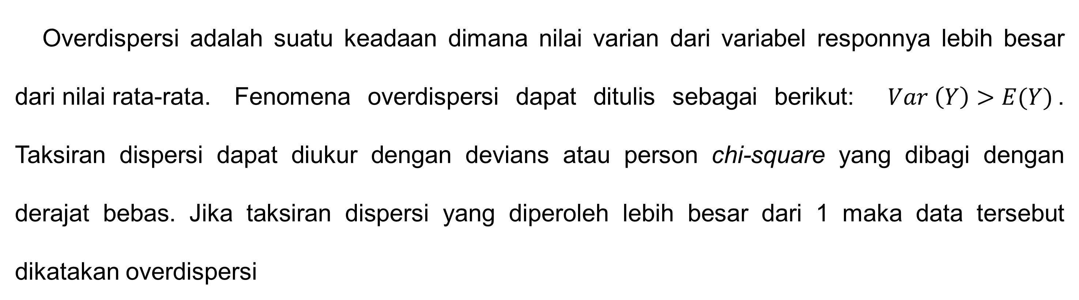
5. Overdispersi
Overdispersi adalah suatu keadaan dimana nilai varian dari variabel responnya lebih besar dari nilai rata-rata. Fenomena overdispersi dapat ditulis sebagai berikut: $Var \left(Y\right)>E(Y)$. Taksiran dispersi dapat diukur dengan devians atau person chi-square yang dibagi dengan derajat bebas. Jika taksiran dispersi yang diperoleh lebih besar dari 1 maka data tersebut dikatakan overdispersi

Slide 14
6. Excess Zero
Excess zero merupakan nilai nol yang berlebihan pada variabel respon yang menyebabkan terjadinya overdispersi. Terjadinya Excess zero dapat dilihat pada proporsi variabel respon yang mengandung nilai nol yang lebih besar dari data diskret lainnya.

Slide 15
7. Model Regresi Zero Inflated Poisson (ZIP)
Zero Inflated Poisson (ZIP) adalah model campuran sederhana yang merupakan kombinasi dari model regresi Poisson dengan observasi nilai nol yang berlebihan. Menurut Famoye dan Singh pada tahun 2006, model regresi Zero Inflated Poisson (ZIP) merupakan model yang tepat digunakan untuk menyelesaikan data yang mengandung nilai nol yang berlebih. Proporsi observasi bernilai nol pada data diperkirakan sekitar 63,7 persen.
Nilai nol pada observasi diasumsikan terjadi dalam dua tahap yang sesuai dengan keadaan (state) yang terpisah, yaitu:

Slide 16
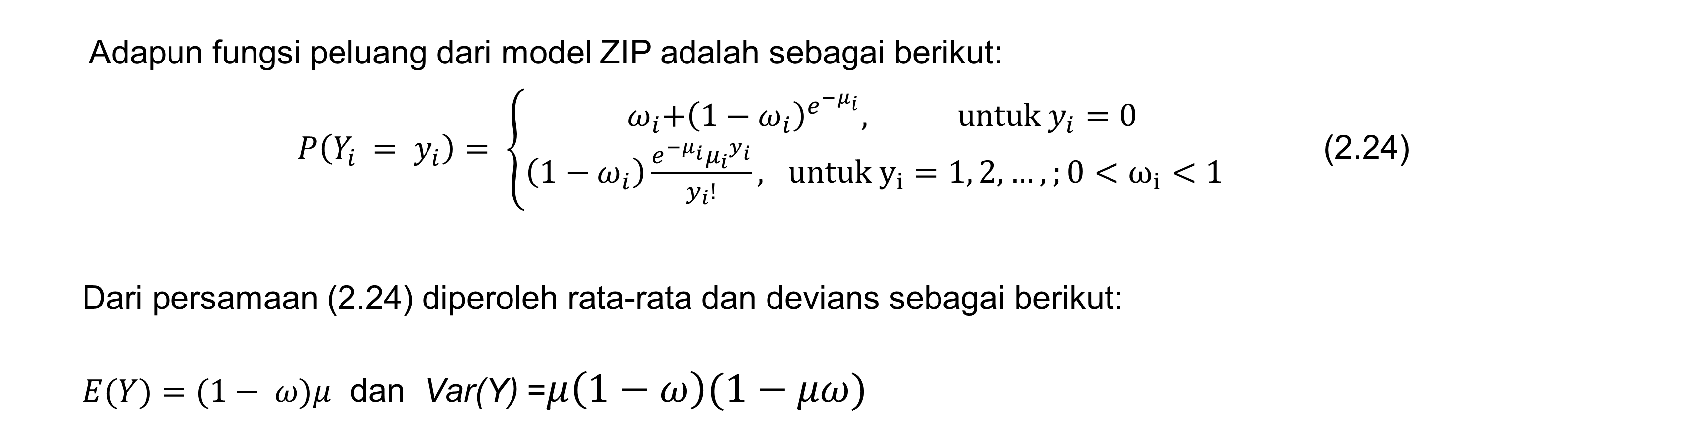
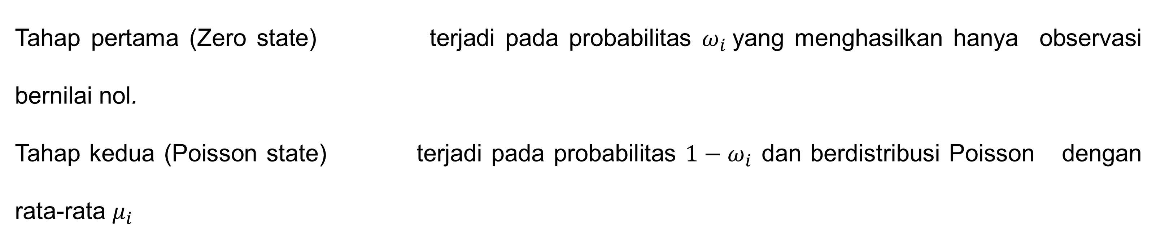
Model Regresi Zero Inflated Poisson (ZIP)
Tahap pertama (Zero state) terjadi pada probabilitas $ω_{i}$yang menghasilkan hanya observasi bernilai nol.
Tahap kedua (Poisson state) terjadi pada probabilitas $1−ω_{i}$ dan berdistribusi Poisson dengan rata-rata $μ_{i}$
Adapun fungsi peluang dari model ZIP adalah sebagai berikut:
$P\left(Y_{i }= y_{i}\right)= \left\{\begin{aligned}{ ω}_{i}+{\left(1−ω_{i}\right)}^{e^{−μ_{i}}}, untuk y_{i}=0 \\ \left(1−ω_{i}\right)\frac{e^{−μ_{i}}{μ_{i}}^{y_{i}}}{y_{i}!}, untuk y_{i}=1, 2, …, ;0<ω_{i}<1 \end{aligned}\right.$ (2.24)
Dari persamaan (2.24) diperoleh rata-rata dan devians sebagai berikut:
$E(Y)=(1− ω)μ$ dan Var(Y) =$μ\left(1−ω\right)(1−μω)$

Slide 17
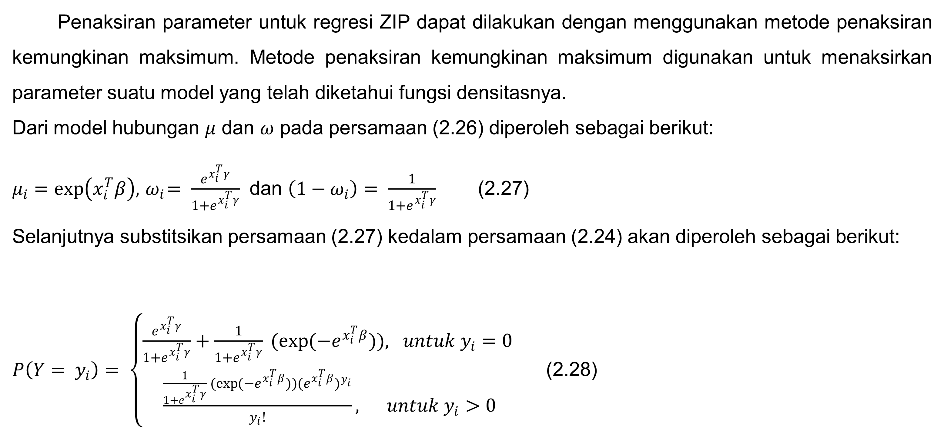
8. Penaksiran Parameter Model Regresi ZIP
Penaksiran parameter untuk regresi ZIP dapat dilakukan dengan menggunakan metode penaksiran kemungkinan maksimum. Metode penaksiran kemungkinan maksimum digunakan untuk menaksirkan parameter suatu model yang telah diketahui fungsi densitasnya.
Dari model hubungan $μ$ dan $ω$ pada persamaan (2.26) diperoleh sebagai berikut:
$μ_{i}=\exp\left(x_{i}^{T}β\right), { ω}_{i}= \frac{e^{x_{i}^{T}γ}}{1+e^{x_{i}^{T}γ}}$ dan $\left(1−ω_{i}\right)= \frac{1}{1+e^{x_{i}^{T}γ}}$ (2.27)
Selanjutnya substitsikan persamaan (2.27) kedalam persamaan (2.24) akan diperoleh sebagai berikut:
$P\left(Y= y_{i}\right)= \left\{\begin{aligned}\frac{e^{x_{i}^{T}γ}}{1+e^{x_{i}^{T}γ}}+\frac{1}{1+e^{x_{i}^{T}γ}} (\exp{(−e^{x_{i}^{T}β})), untuk y_{i}=0} \\ \frac{\frac{1}{1+e^{x_{i}^{T}γ}} (\exp{(−e^{x_{i}^{T}β})){(e^{x_{i}^{T}β})}^{y_{i}}}}{y_{i}!}, untuk y_{i}>0\end{aligned}\right.$ (2.28)

Slide 18
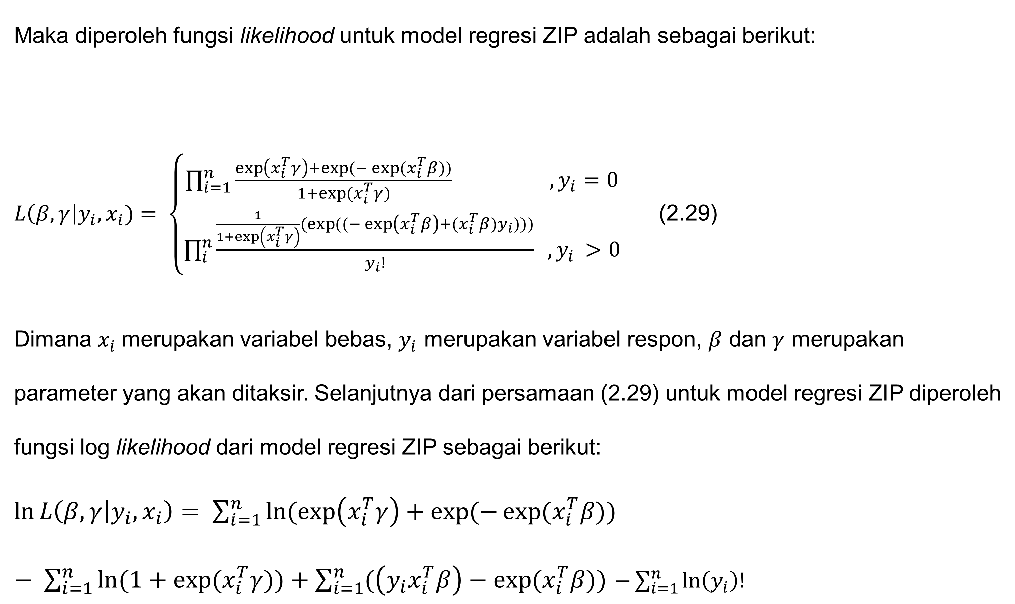
Maka diperoleh fungsi likelihood untuk model regresi ZIP adalah sebagai berikut:
$L\left(β,γ\right|y_{i},x_{i})= \left\{\begin{aligned}\prod_{i=1}^{n}{\frac{\exp\left(x_{i}^{T}γ\right)+\exp{(−\exp{(x_{i}^{T}β))}}}{1+\exp{(x_{i}^{T}γ)}}} , y_{i}=0 \\ \prod_{i}^{n}{\frac{\frac{1}{1+\exp\left(x_{i}^{T}γ\right)}(\exp{((−\exp\left(x_{i}^{T}β\right)+(x_{i}^{T}β)y_{i})))}}{y_{i}!} , y_{i }>0}\end{aligned}\right.$ (2.29)
Dimana $x_{i}$merupakan variabel bebas, $y_{i}$ merupakan variabel respon, $β$ dan $γ$ merupakan parameter yang akan ditaksir. Selanjutnya dari persamaan (2.29) untuk model regresi ZIP diperoleh fungsi log likelihood dari model regresi ZIP sebagai berikut:
$\ln{L\left(β,γ | y_{i}, x_{i}\right)= \sum_{i=1}^{n}{\ln{(\exp\left(x_{i}^{T}γ\right)+\exp{(−\exp{(x_{i}^{T}β))}}}}}$ $− \sum_{i=1}^{n}{\ln{(1+\exp{(x_{i}^{T}γ))+\sum_{i=1}^{n}{(\left(y_{i}x_{i}^{T}β\right)−\exp{(x_{i}^{T}β))}}}}}$ $−\sum_{i=1}^{n}{\ln\left(y_{i}\right)!}$

Slide 19
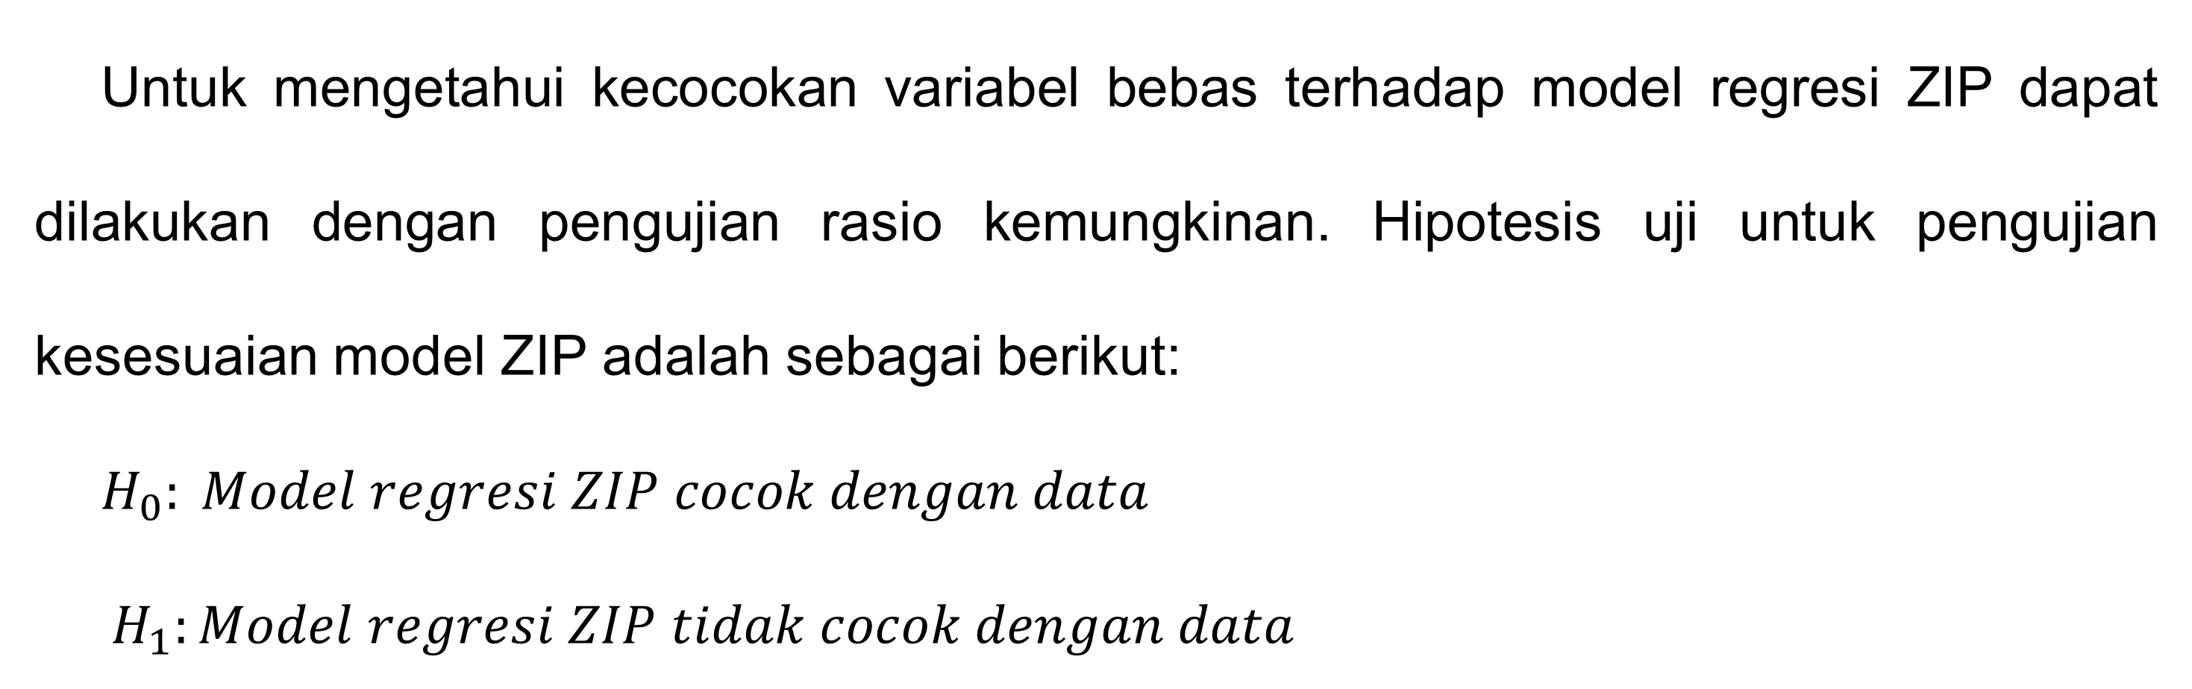
9. Pengujian Kesesuaian Model Regresi ZIP
Untuk mengetahui kecocokan variabel bebas terhadap model regresi ZIP dapat dilakukan dengan pengujian rasio kemungkinan. Hipotesis uji untuk pengujian kesesuaian model ZIP adalah sebagai berikut:
$H_{0}: Model regresi ZIP cocok dengan data$ $H_{1}:Model regresi ZIP tidak cocok dengan data$

Slide 20
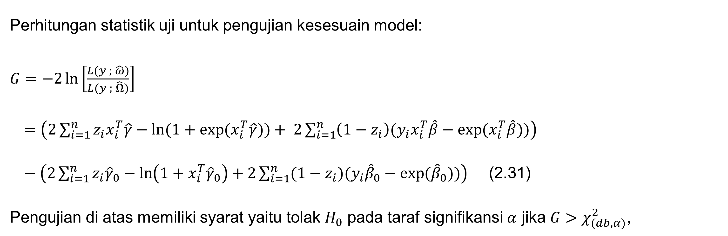
Pengujian Kesesuaian Model Regresi ZIP
Perhitungan statistik uji untuk pengujian kesesuain model:
$G=−2\ln\left[\frac{L(y ; \hat{ω})}{L(y ; \hat{Ω})}\right]$
$=\left(2\sum_{i=1}^{n}{z_{i}x_{i}^{T}\hat{γ}}−\ln{(1+\exp{(x_{i}^{T}\hat{γ}))}}+ 2\sum_{i=1}^{n}{\left(1−z_{i}\right)(y_{i}x_{i}^{T}\hat{β}−\exp{(x_{i}^{T}\hat{β}))}}\right)$
$− \left(2\sum_{i=1}^{n}{z_{i}{\hat{γ}}_{0}−\ln\left(1+x_{i}^{T}{\hat{γ}}_{0}\right)+2\sum_{i=1}^{n}{(1−z_{i})(y_{i}{\hat{β}}_{0}−\exp{({\hat{β}}_{0}))}}}\right)$ (2.31)
Pengujian di atas memiliki syarat yaitu tolak $H_{0}$ pada taraf signifikansi $α$ jika $G>χ_{(db,α)}^{2}$,

Slide 21
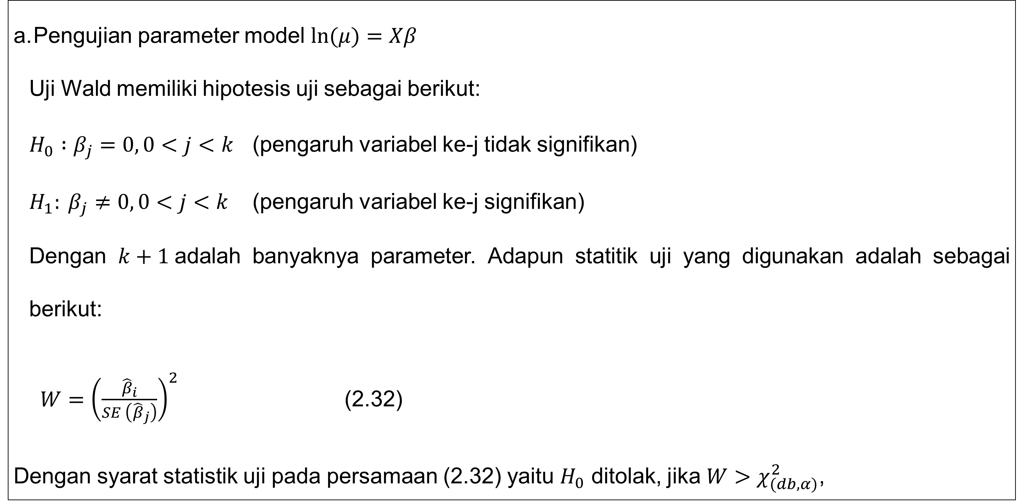
Selanjutnya untuk pengujian parameter secara parsial tedapat dua cara, yaitu pengujian parameter model log dan pengujian parameter model logit.
Uji signifikansi parameter model regresi ZIP secara parsial dapat digunakan uji Wald:
Pengujian parameter model $\ln{(μ)}=Xβ$
Uji Wald memiliki hipotesis uji sebagai berikut:
$H_{0} :β_{j}=0, 0<j<k$ (pengaruh variabel ke-j tidak signifikan)
$H_{1}: β_{j}≠0, 0<j<k$ (pengaruh variabel ke-j signifikan)
Dengan $k+1$adalah banyaknya parameter. Adapun statitik uji yang digunakan adalah sebagai berikut:
$W={\left(\frac{{\hat{β}}_{i}}{SE \left({\hat{β}}_{j}\right)}\right)}^{2}$ (2.32)
Dengan syarat statistik uji pada persamaan (2.32) yaitu $H_{0}$ ditolak, jika $W>χ_{(db,α)}^{2}$,

Slide 22
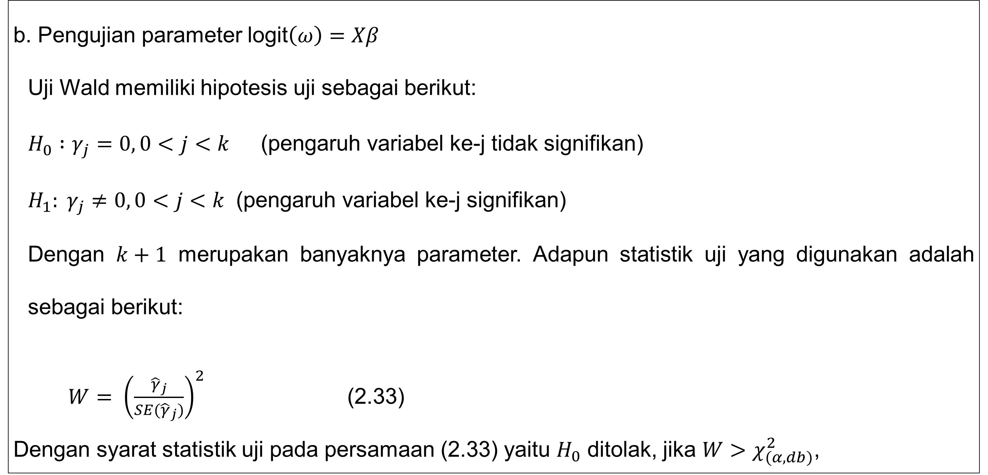
b. Pengujian parameter logit$\left(ω\right)=Xβ$
Uji Wald memiliki hipotesis uji sebagai berikut:
$H_{0} :γ_{j}=0, 0<j<k$ (pengaruh variabel ke-j tidak signifikan)
$H_{1}: γ_{j}≠0, 0<j<k$ (pengaruh variabel ke-j signifikan)
Dengan $k+1$ merupakan banyaknya parameter. Adapun statistik uji yang digunakan adalah sebagai berikut:
$W= {\left(\frac{{\hat{γ}}_{j}}{SE({\hat{γ}}_{j})}\right)}^{2}$ (2.33)
Dengan syarat statistik uji pada persamaan (2.33) yaitu $H_{0}$ ditolak, jika $W>χ_{(α,db)}^{2}$,

Slide 23
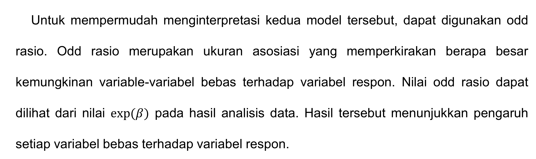
10. Interpretasi Model
Untuk mempermudah menginterpretasi kedua model tersebut, dapat digunakan odd rasio. Odd rasio merupakan ukuran asosiasi yang memperkirakan berapa besar kemungkinan variable-variabel bebas terhadap variabel respon. Nilai odd rasio dapat dilihat dari nilai $\exp{(β)}$ pada hasil analisis data. Hasil tersebut menunjukkan pengaruh setiap variabel bebas terhadap variabel respon.

Slide 24
11. Pemilihan Model Terbaik
Untuk memeperoleh model terbaik dari regresi ZIP, dapat dilihat dari:
Person Chi-square
Devians
AIC (Akaike’s Information Criterion)
Untuk nilai Person Chi-square dan devians yang lebih mendekati derajat bebasnya menunjukkan model yang lebih baik. Sedangkan untuk nilai AIC yang lebih kecil akan menunjukkan model yang lebih baik.

Slide 25
12. Kecelakaan Lalu Lintas
Kecelakaan lalu lintas adalah suatu kejadian yang tidak terduga dan terjadi secara tidak sengaja baik dalam menyangkut kendaraan dengan atau tanpa pengguna jalan lain sehingga dapat mengakibatkan kerugian bagi korbannya. Menurut WHO 2009, kecelakaan lalu lintas merupakan penyebab kematian kedelapan dan menjadi penyebab kematian tingkat pertama di dunia pada penduduk berusia 15-29 tahun
Adapun faktor-faktor yang menjadi penyebab utama kecelakaan lalu lintas menurut Manurung (2017) yaitu: faktor manusia, faktor lingkungan, faktor kendaraan dan faktor jalan. Selain itu kombinasi keempat faktor tersebut juga dapat mengakibatkan kecelakaan lalu lintas.

Slide 26
BAB 3

Slide 27
Jenis data : Sekunder
Sumber data : Polresta Denpasar.
JENIS & SUMBER DATA
Variabel Respon :
Jumlah kematian kecelakaan lalu lintas
Variabel Bebas :
Jumlah korban kecelakaan yang disebabkan oleh faktor alam.
Jumlah korban kecelakaan yang disebabkan oleh faktor jalan
Jumlah korban kecelakaan yang disebabkan oleh faktor pengemudi
Jumlah korban kecelakaan yang disebabkan oleh faktor kendaraan
Jumlah kecelakaan jenis sepeda motor
Jumlah kecelakaan jenis mobil penumpang
Jumlah kecelakaan jenis mobil barang
VARIABEL PENELITIAN

Slide 28
METODE
Melakukan Pengumpulan data dan Penyajian data, serta mendeskripsikan data
Melakukan Analisis Regresi Poisson
Melakukan Analisis Regresi ZIP
Menginterpretasikan Model
Melakukan Pemilihan Model Terbaik dengan Melihat Nilai AIC
MelakukanUji Overdispersi
ANALISIS
DATA

Slide 29

Thank You

